Slide 1
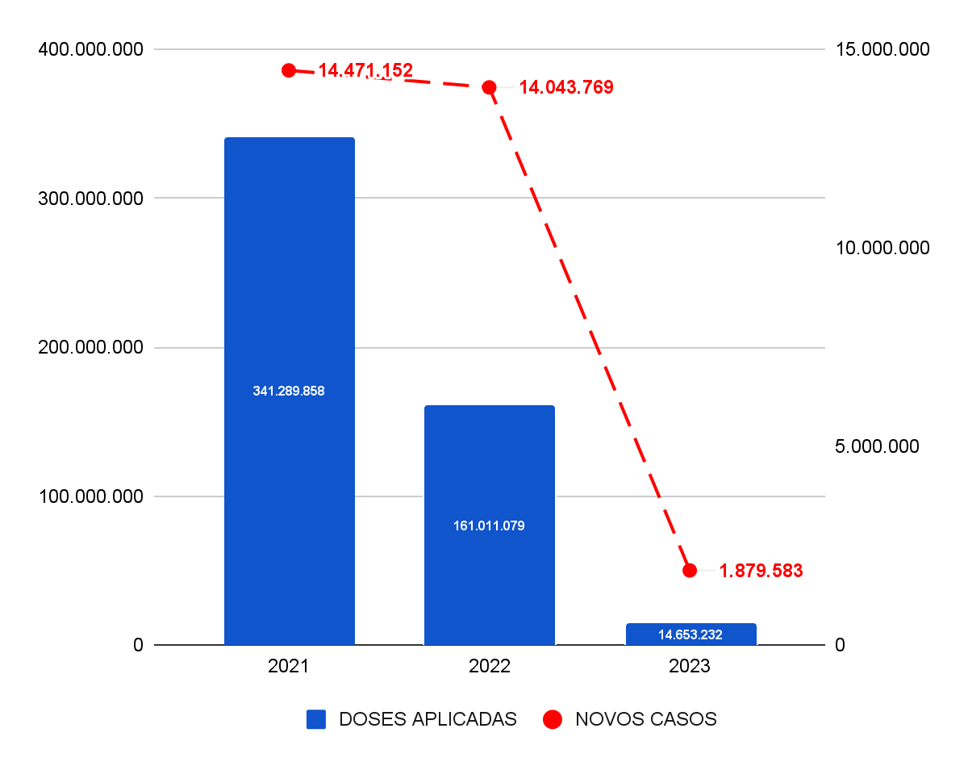
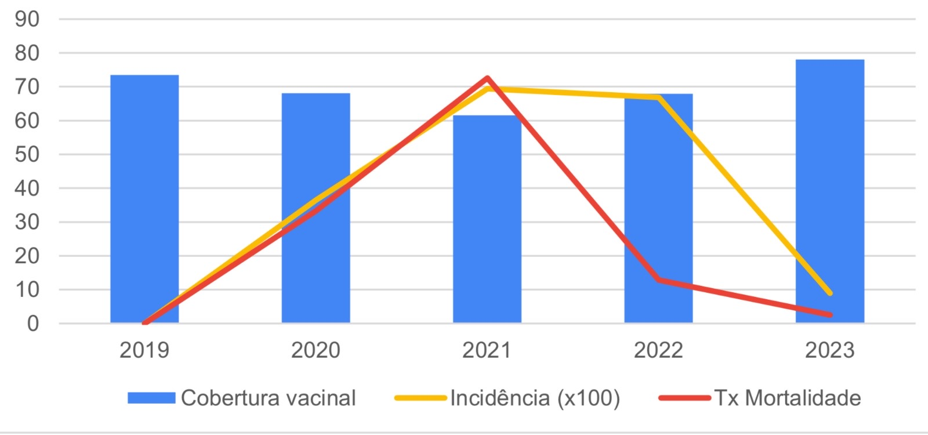
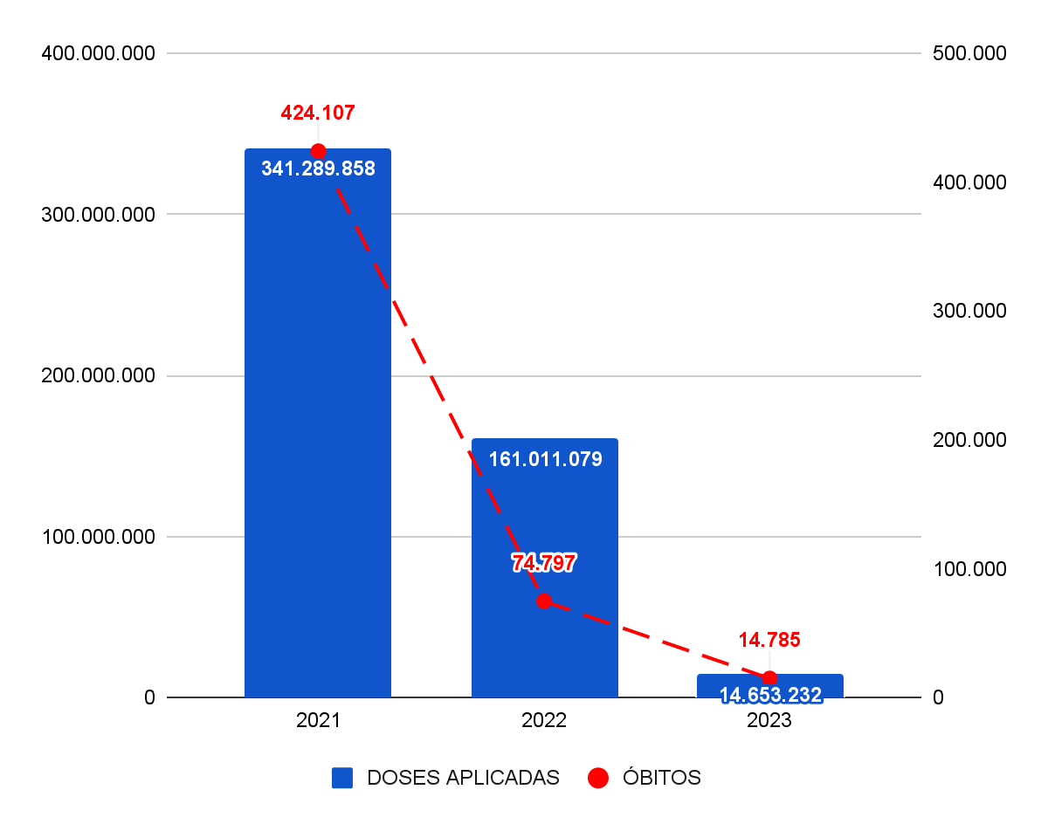
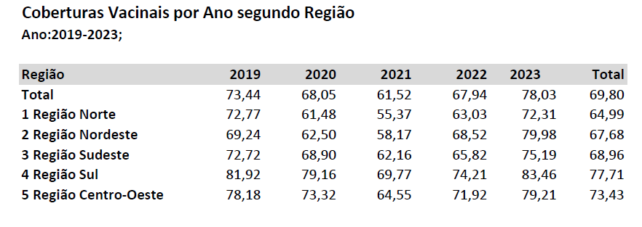
ANÁLISE DA COBERTURA VACINAL ENTRE OS ANOS DE 2019 E 2023
Thiago Rissar1, Marina Aurich Camatta¹, Lis Laynne Emerick Kruger¹, Julia Pereira Delai¹, Linda Christian Carrijo-Carvalho2.
1 Graduandos em Medicina - UNESC; 2 Professora Doutora do curso de Medicina – UNESC / thiagorissari1@gmail.com, lislaynneemerickkruger@gmail.com, marinaacamatta18@gmail.com, juliadelai25@gmail.com, lccarrijo@gmail.com.
INTRODUÇÃO
A cobertura vacinal no Brasil encontra-se abaixo das metas preconizadas pelo Ministério da Saúde, apesar do Programa Nacional de Imunizações, que é referência para outros países.
OBJETIVO
O objetivo do estudo foi caracterizar o perfil epidemiológico da cobertura vacinal brasileira, enfatizando os impactos gerados pela pandemia por COVID-19.
Figura 3: Tabela com as taxas de incidência e mortalidade (100 mil hab) de Covid-19 por ano segundo região
METODOLOGIA
A coleta de dados sobre a cobertura vacinal foi realizada nas diferentes regiões do país, nos anos de 2019 a 2023, através do banco de dados do Departamento de Informática do Sistema Único de Saúde, Secretaria de Vigilância em Saúde, Ministério da Saúde (DATASUS/SINAN). As informações sobre a evolução da pandemia foram obtidas de site do Governo Federal de vigilância epidemiológica para COVID-19.
Figura 4: Comparativo entre o número de doses da vacina contra Covid-19 aplicadas e o número de novos casos da doença.
RESULTADOS
Figura 5: Comparativo entre o número de doses aplicadas contra a Covid-19 e o número de óbitos registrados.
Figura 1: Gráfico cobertura vacinal geral, incidência e mortalidade por COVID-19 no Brasil entre os anos 2019 a 2023.
CONCLUSÃO
Os resultados obtidos mostraram que a pandemia de COVID-19 reduziu a cobertura vacinal no Brasil, possivelmente, devido ao isolamento e receio da população na procura por serviços de saúde. A baixa cobertura vacinal indicou a necessidade de estratégias de promoção da imunização da população, especialmente em períodos críticos, como durante pandemias.
Figura 2 : Tabela cobertura vacinal do Brasil por ano segundo região.
REFERÊNCIAS BIBLIOGRÁFICAS
1. MILANI, L. R. N.; BUSATO, I. M. S. Causas e consequências da redução da cobertura vacinal no Brasil. Revista de Saúde Pública do Paraná, v. 4, n. 2, p. 157–171, 2021.
2. ARROYO, L. H. et al. Áreas com queda da cobertura vacinal para BCG, poliomielite e tríplice viral no Brasil (2006-2016): mapas da heterogeneidade regional. Cadernos de saúde pública, v. 36, n. 4, 2020.
3. PROCIANOY, G. S. et al. Impacto da pandemia do COVID-19 na vacinação de crianças de até um ano de idade: um estudo ecológico. Ciência & saúde coletiva, v. 27, n. 3, p. 969–978, 2022.
4. LEITE, I. S. et al. A evolução das coberturas vacinais brasileiras e os impactos provocados pela pandemia de Covid-19 nas metas de imunização. Research, Society and Development, v. 11, n. 11, p. e205111133041, 2022.
5. ABREU, I. R. et al. Impact of the COVID-19 pandemic on vaccination coverage in children in Brazil: A literature review. Research, Society and Development, v. 11, n. 14, p. e213111436227, 2022.
6. RAMOS, A. C. L. DA C. et al. Cobertura vacinal e o movimento antivacina: o impacto na saúde pública no Brasil. Revista Baiana Saúde Pública, v. 47, n. 1, p. 210–226, 2023.
7. PALMIERI, I. G. S. et al. Vaccination coverage of triple viral and poliomyelitis in Brazil, 2011-2021: temporal trend and spatial dependency. Revista brasileira de epidemiologia [Brazilian journal of epidemiology], v. 26, 2023.
8. VIEIRA, E. W. et al. Structure and location of vaccination services influence the availability of the triple viral in Brazil. REME, v. 24, 2020.
9. ARRUDA, N. M.; MAIA, A. G.; ALVES, L. C. Desigualdade no acesso à saúde entre as áreas urbanas e rurais do Brasil: uma decomposição de fatores entre 1998 a 2008. Cadernos de saúde publica, v. 34, n. 6, 2018.
10. NÓVOA, T. D. et al. Cobertura vacinal do programa nacional de imunizações (PNI). Brazilian Journal of Health Review, v. 3, n. 4, p. 7863–7873, 2020.
11. OLIVEIRA, R. A. D. DE et al. Barreiras de acesso aos serviços em cinco Regiões de Saúde do Brasil: percepção de gestores e profissionais do Sistema Único de Saúde. Cadernos de saúde publica, v. 35, n. 11, 2019.
12. MOURA, E. C. et al. Covid-19: evolução temporal e imunização nas três ondas epidemiológicas, Brasil, 2020–2022. Revista de saúde publica, v. 56, p. 105, 2022.

